Slide 1





















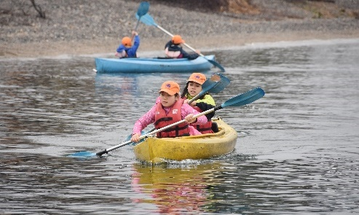

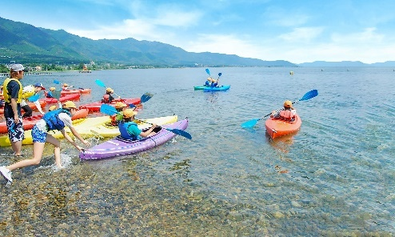
びわ湖大津教育プログラム：18
びわ湖自然体験学習 カヤック体験プラン
自 然
環 境
産 業
歴 史
文 化
経 済
びわ湖比良山のふもと、水と緑あふれる蓬莱（ほうらい）の雄大な自然のなかでカヤック体験。
一人ひとりの達成感、共通体験を通じて仲間と深める絆、団結力、社会生活で大切なルールや自分と周りの身を守る判断行動力を養うプログラムです。
プログラムのポイント
プログラムのポイント
プログラムの概要
びわ湖自然体験学習を通して、SDGsについて学びます。各テーマについてのお話も可能です。
びわ湖の環境保全について調べてみる。
人と自然の繋がりについて考えてみる。
地域と現地の環境についての課題や取組について調べてみる。
びわ湖で人気のウォータースポーツを通して協力する力を学ぶ。
現地の方からお話を聞き、地域との違いを考える。
現地では課題解決のために、どんな取組を実施しているか聞いてみる。
環境保全について自分の意見をまとめる。
人と自然の繋がりについて調べてみる。
自分たちにできることを発表する。
事前学習
現地学習
事後学習
生徒たち一人ひとりの“できた”という「達成感」を味わえます。
共通体験を通じて仲間と「絆、団結力」を深めます。
実施場所 | びわ湖・蓬莱 | 行程例
実施時期 | 3～12月
対象 | 小学生・中学生・高校生
所要時間 | 2時間30分
人数 | 40～400人
持ち物 | 濡れても良い服装と履き物 （体操服・サンダル等） ライフジャケットは貸出
9:30 BSC到着／更衣／開校式
【A班】 【B班】
10:00 ①カヤック1人乗り②カヤック2人乗り
10:45 ②カヤック2人乗り①カヤック1人乗り
11:30 閉校式／更衣
12:00 BSC出発
午後開始の場合13:30到着、16:00出発
社会生活で大切なルールや自分と周りの身を守る「判断行動力」を養います。
問合せ BSCウォータースポーツセンター
住所 ：大津市南船路4-1
電話 ：077-592-0127
FAX ：077-592-1531
http://bsc-int.co.jp/
備考
ご到着に合わせて、スケジュールを作成いたします。お気軽にご相談ください。※午後からの実施も可能
ウォータースポーツのため、雨天決行いたします。
BSCでの昼食も可能
（別途料金：BBQ大会／蓬莱手打ちうどん作り／カレー作り体験）
雨天時の昼食：部屋等の食事場所を用意可能

